Slide 1


HỆ THỐNG BÁN HÀNG ONLINE
ĐẠI HỌC BÁCH KHOA HÀ NỘI
22/10/2015

Slide 2

Group Members
GV hướng dẫn : Nguyễn Hồng Phương
Thành viên :
Đoàn Anh Tú (MSSV 20134474)
Vũ Quang Minh (MSSV 20131821)
Nguyễn Thế Phương (MSSV 20132045)
Thân Việt Bách (MSSV 20132056)

Slide 3

Hệ Thống Bán Hàng Online Là Gì?
Một hệ thống cho phép khách hàng không cần đến cơ sở của người bán mà vẫn có thể thực hiện tất cả các công đoạn của việc mua hàng chỉ thông qua Internet.

Slide 4
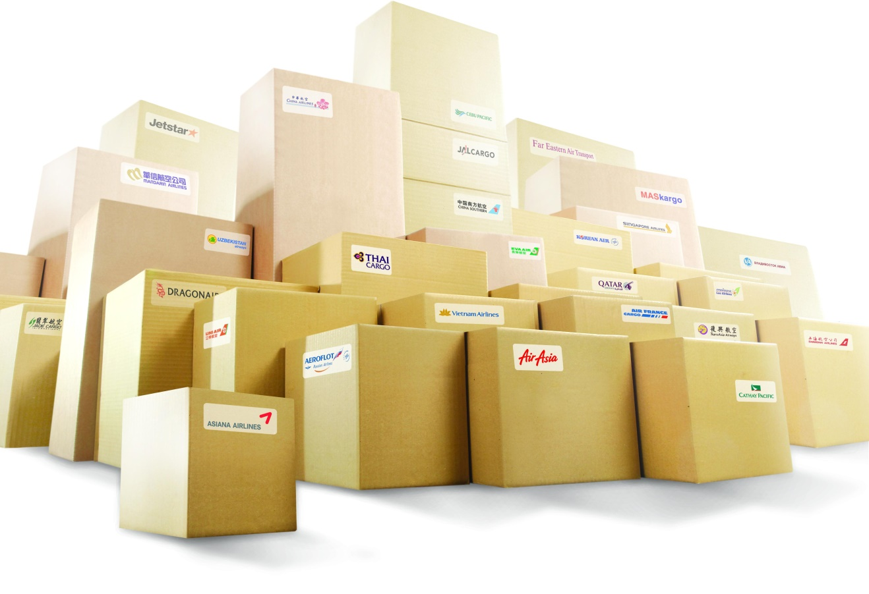
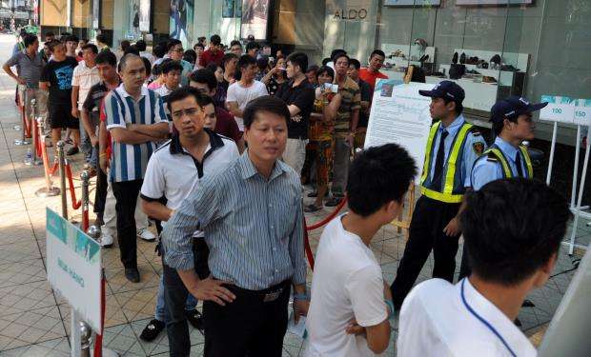


Hoàn Cảnh Thực Tế
Lượng Khách Hàng Lớn
Quá Nhiều Thông Tin Cần Lưu Trữ.
Cần Một Chiến Lược Marketing
Lượng Hàng Hóa Lớn.

Slide 5

Xu Hướng

Slide 6
Mục Tiêu
Mục tiêu ban đầu
Quản lý sản phẩm
Giới thiệu sản phẩm
Cập nhật thông tin sản phẩm
Cung cấp thông tin về xu hướng mua hàng của khách hàng
Tạo công cụ đơn giản, tiện lợi cho việc mua bán hàng online
Mục tiêu lâu dài
Mở rộng quy mô hệ thống bán hàng cho các cửa hàng tương tự, tăng cường tính bảo mật và chức năng cho website.
Tạo môi trường tin tưởng an toàn, cung cấp khả năng thanh toàn trực tuyến với nhiều hình thức cho khách hàng tạo nên một hệ thống quản lý hoàn chỉnh.

Slide 7
Xây Dựng
Tạo một website cũng như ứng dụng android có giao diện bắt mắt, dễ sử dụng.
Xây dựng phương thức thanh toán online an toàn, thân thiện.
Có khả năng phân quyền sử dụng cho người dùng và quản trị viên.
Tạo cơ sở dữ liệu

Slide 8
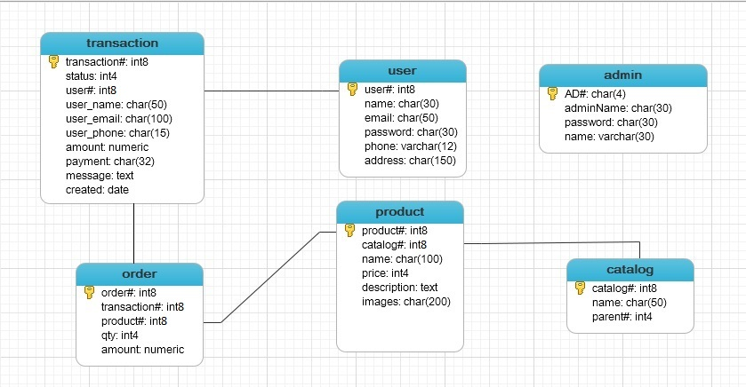
Xây Dựng
Mô hình cơ sở dữ liệu

Slide 9
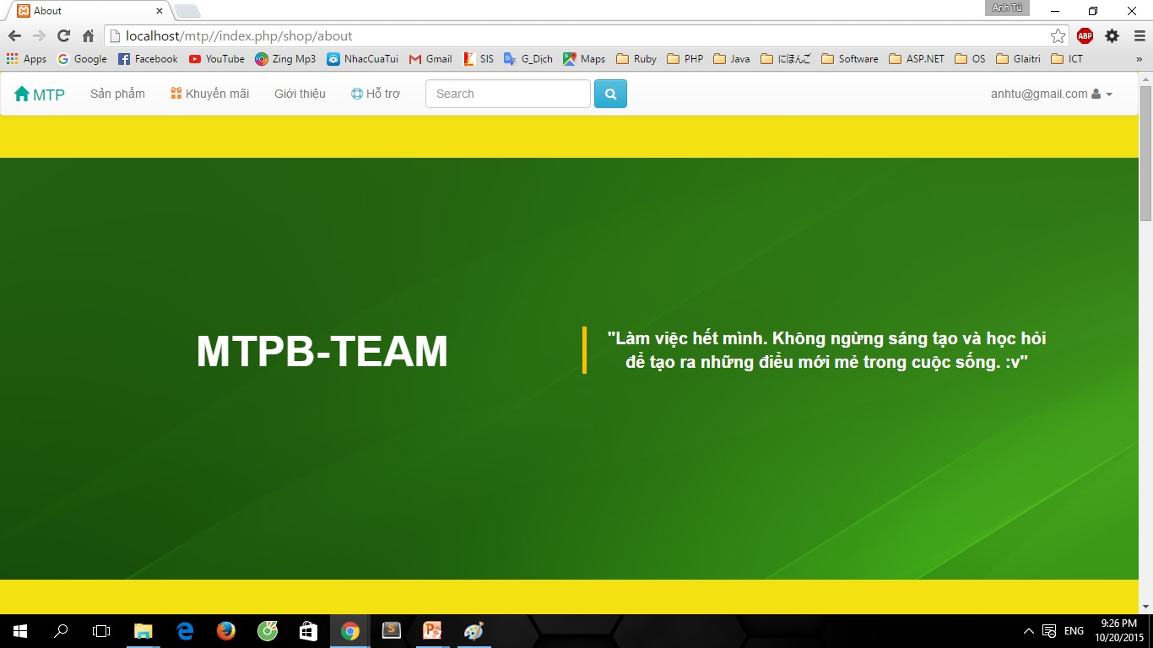
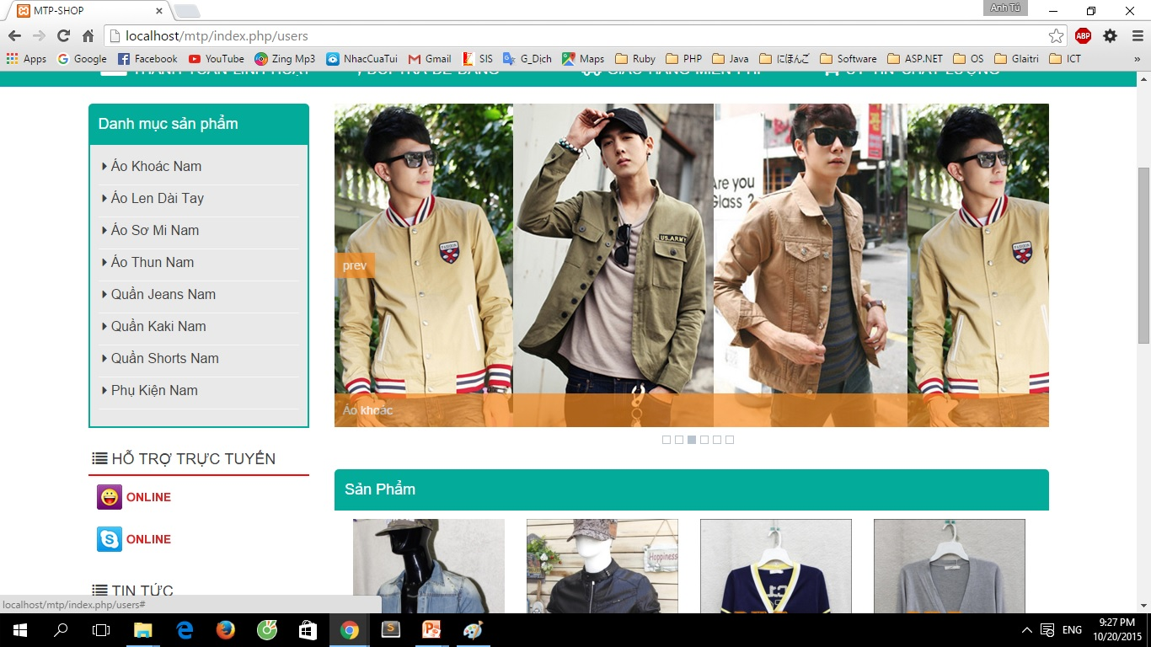
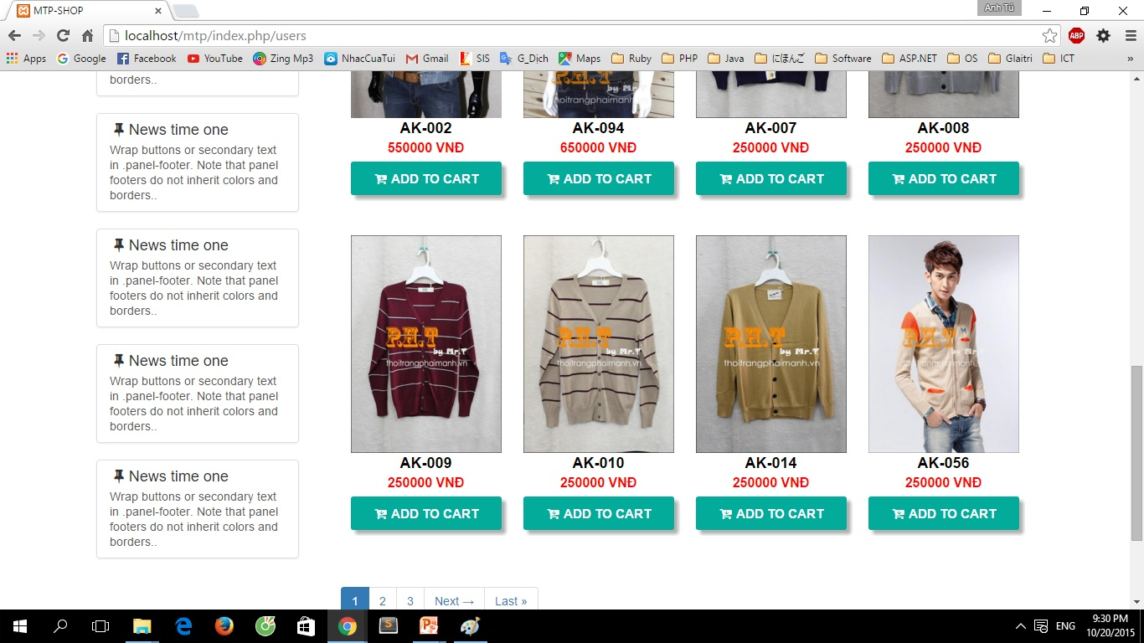
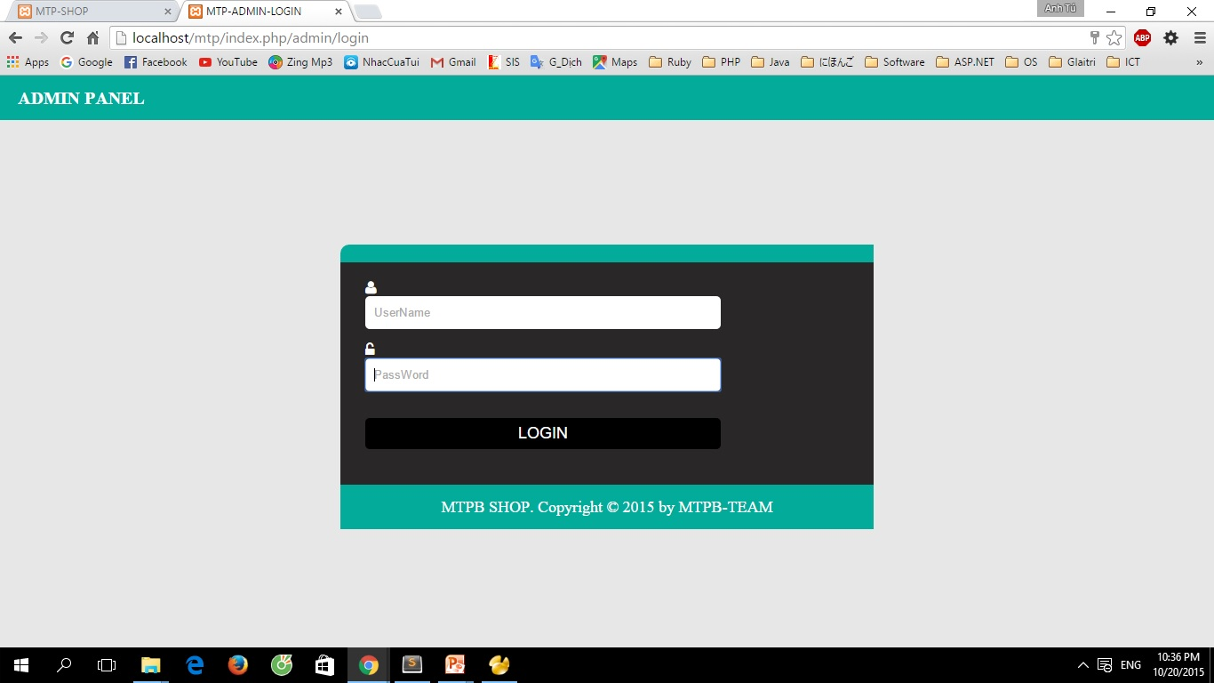
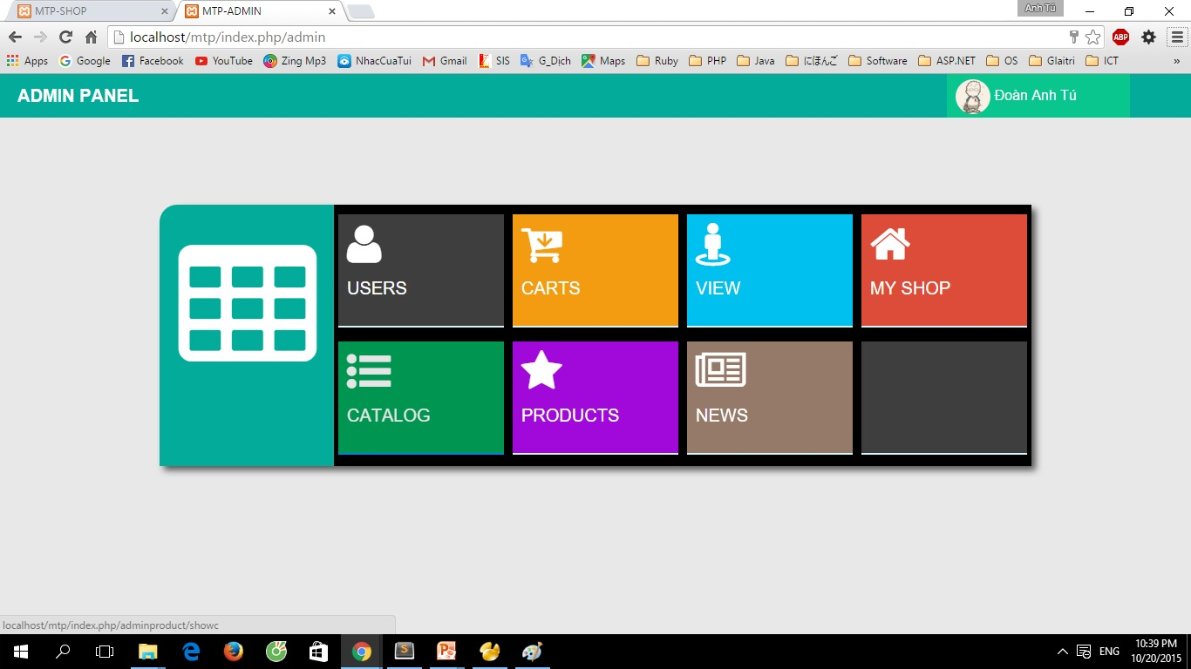
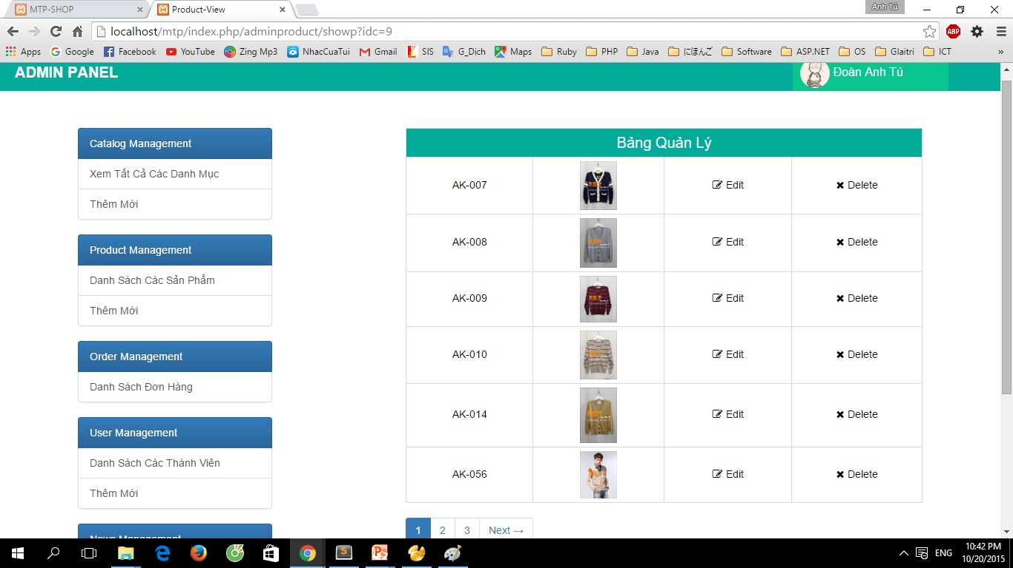
Giao Diện Website

Slide 10
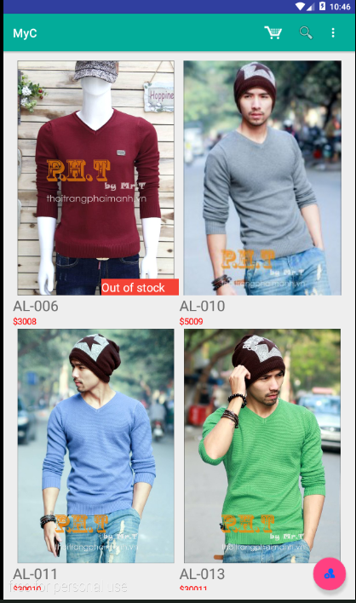
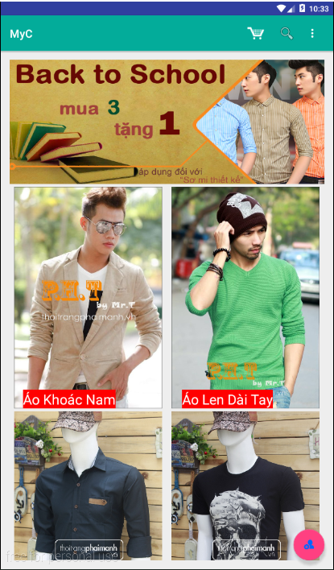
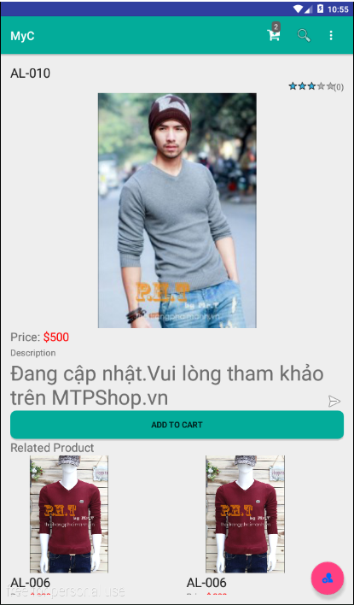
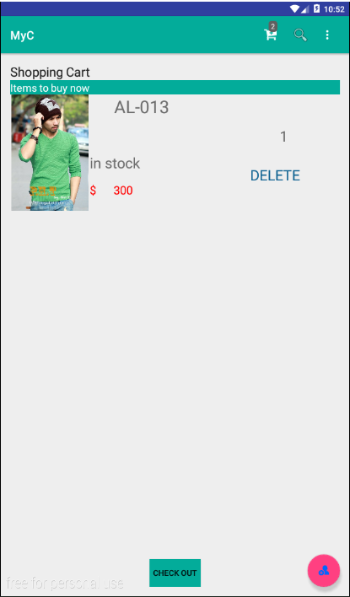
Giao Diện Ứng Dụng Android

Slide 11
Các Công Cụ
Bộ cài đặt PostgreSql.
Bộ cài đặt Xampp.
Sublime Text, Android Studio.
Framework Codeigniter.
Máy ảo Genymotion

Slide 12
Nguồn Dữ Liệu
Thông tin về sản phẩm được lấy từ website
http://thoitrangphaimanh.vn/

Slide 13
Thanks for watching!

